Slide 1
Projeto 2
Co-design de Aplicativos
André, Elisa, Leonardo, Michel

Slide 2
Principais desafios
Notes:
Leo

Slide 3

Persona Primária
É extrovertida, falante, amigável e simpática;
Procura sempre deixar o cliente confortável, como se estivesse em sua própria casa;
Faz o que faz tanto por dinheiro como pela realização pessoal de ver outras pessoas aproveitando os frutos de seu trabalho.
Notes:
Leo

Slide 4

Principais Insights
Os funcionários precisam de muita organização, que nem sempre é atingida. A falta de organização é frequente e muitas vezes resulta em erros;
A dificuldade de contato com outras áreas resulta em erros e também desgasta muito o organizador;
A rotina dos funcionários é sempre muito corrida e administrar o tempo é um desafio.
Notes:
Lisa

Slide 5
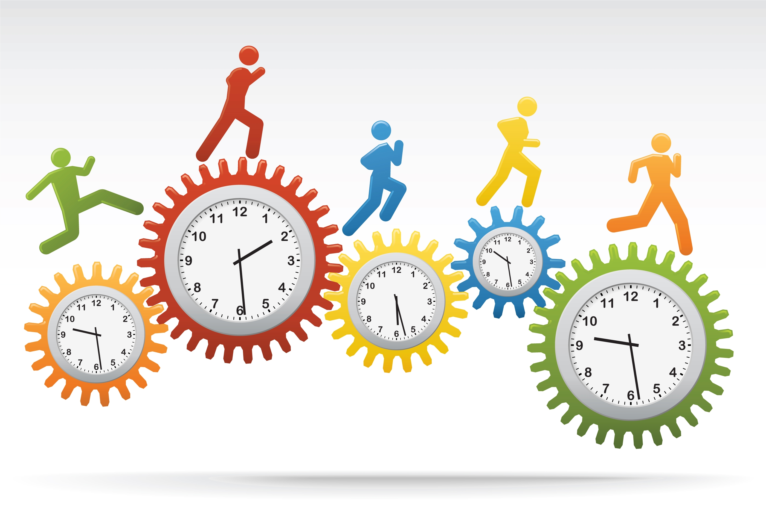
How Might We’s
Organização: que ferramenta poderia ajudar na organização?;
Tempo: como podemos otimizar o tempo necessário para a realização das atividades diárias?;
Notes:
Deco

Slide 6
O que é o aplicativo?
Objetivos do aplicativo:
Fortalecer a organização dos funcionários, auxiliando-os em suas atividades diárias;
Otimizar o tempo necessário para realizar as principais atividades durante o planejamento de eventos.
Ferramentas do aplicativo:
Ter acesso e modificar o calendário geral do buffet;
Delegar funções para cada funcionário;
Se comunicar com os outros funcionários envolvidos na organização do evento.
Notes:
Mixel e Leo
Lisa: Falar do diferencial do nosso app

Slide 7

Principais Cenários
Criar uma tarefa nova e atribuí-la a um grupo de funcionários;
Acessar o calendário do Buffet para ver a disponibilidade de datas e criar um novo evento.
Notes:
Deco

Slide 8
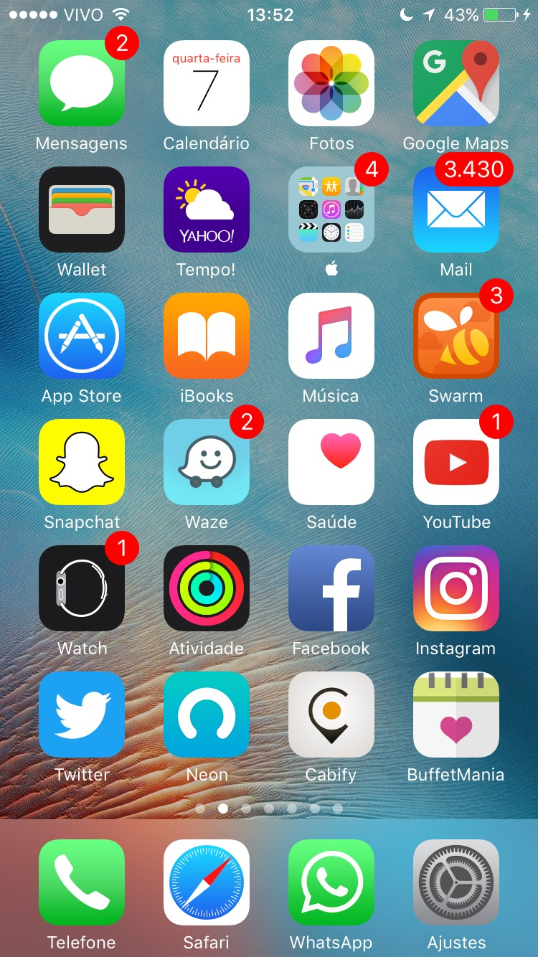

Slide 9
O que podemos melhorar?

Slide 10

www.insper.edu.br

